Slide 1
目录
持续集成架构概览
CI使用教程
开发人员行为准则
镜像交付
compose文件交付

Slide 2
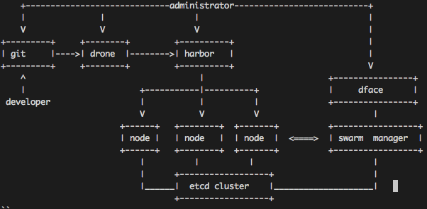
持续集成架构

Slide 3
流程
开发者将代码push到git仓库，git上设置了一些钩子，通知持续继承组建drone
drone 收到git事件自动将代码拉下来开始构建，构建完成打包成docker镜像并推送到harbor镜像仓库
管理员通过shipyard(或者docker-compose)执行一个创建容器的指令
swarm manager收到创建容器的指令，选择执行改容器合适的节点，并将执行指令发送给对应节点的docker engine
特定节点的docker engine发现节点上没有对应容器的镜像，自动去harbor镜像仓库拉取，并启动容器

Slide 4
持续集成架构概览
CI使用教程
开发人员行为准则
镜像交付
compose文件交付

Slide 5
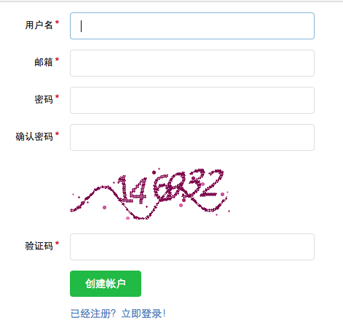
注册git账户
访问gogs地址，点击注册按钮。。。
这个gogs账户也是登录drone的账户

Slide 6
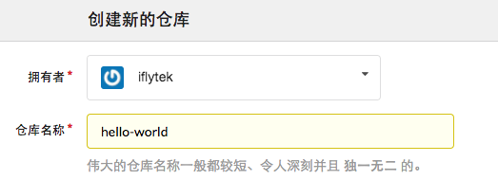
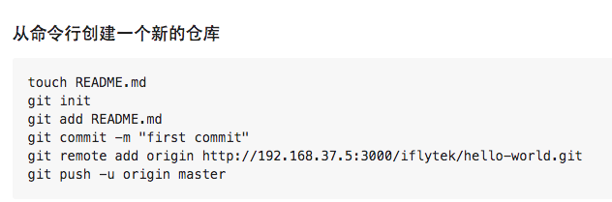
新建git项目
web上创建好了仓库后，在本地创建一个
目录如 hello-world 进入目录执行：

Slide 7
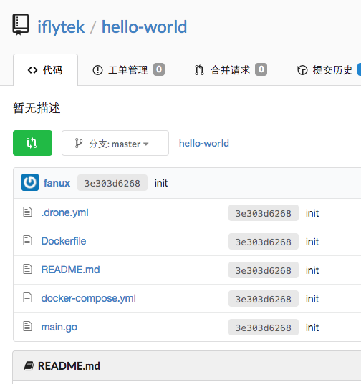
新建git项目
Push 成功后gogs界面上可看到项目：

Slide 8
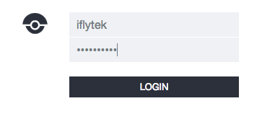
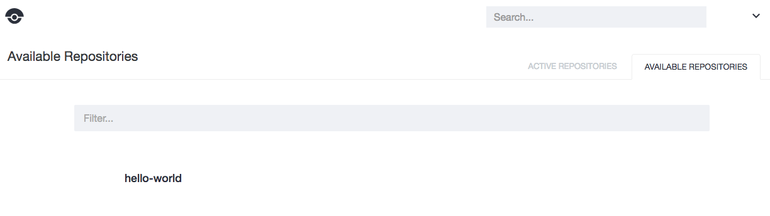
登陆drone
进入之后就能看到建立的git项目了
点击一下项目，激活一下即可

Slide 9
git仓库需要的文件
Dockerfile: 如何构建镜像
.drone.yml: 如何集成/交付
docker-compose.yml: 如何启动镜像，可能有多个，如开发环境一个，测试环境一个，生产环境一个

Slide 10
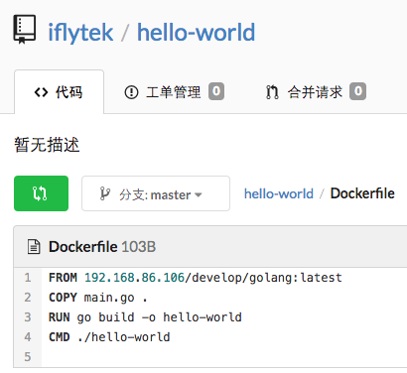
编写Dockerfile

Slide 11
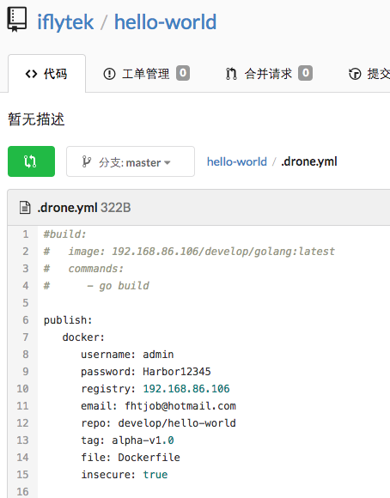
编写.drone.yml持续集成配置
username/password: 仓库的账户名和地址
registry: 镜像仓库地址
repo: 镜像仓库镜像名
tag： 镜像的tag
file： 构建镜像的Dockerfile
insecure: 设置成true

Slide 12
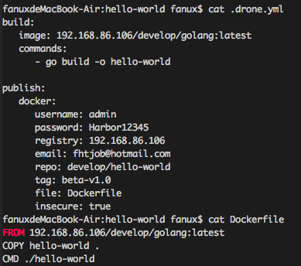
构建镜像与发布镜像分离
如构建时基础镜像需要jdk maven等
而发布仅需要一个jre的基础镜像

Slide 13

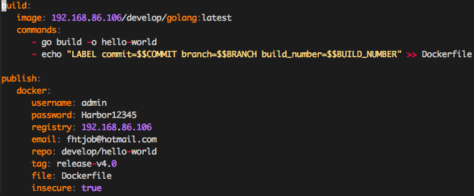
编写.drone.yml-镜像增加commit信息等
为了根据镜像可以寻找到对应的代码，设置如下标签
容器label信息
Gogs 提交历史id
所以测试人员测试出
哪个镜像有问题就可以
根据容器的Labels信息
找到对应代码的commit
id回溯到对应的代码中去

Slide 14
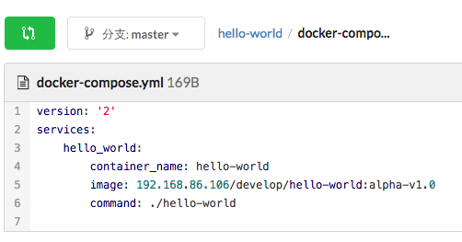
编写docker-compose.yml文件

Slide 15
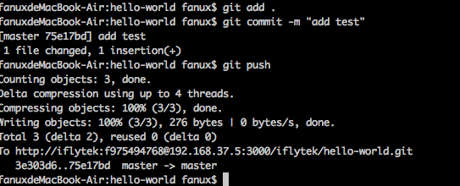
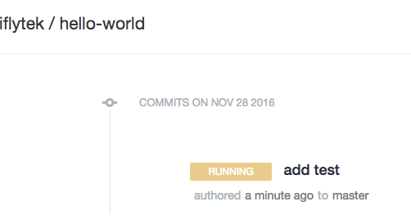
push代码触发构建
push结束就可以看到drone在构建了

Slide 16
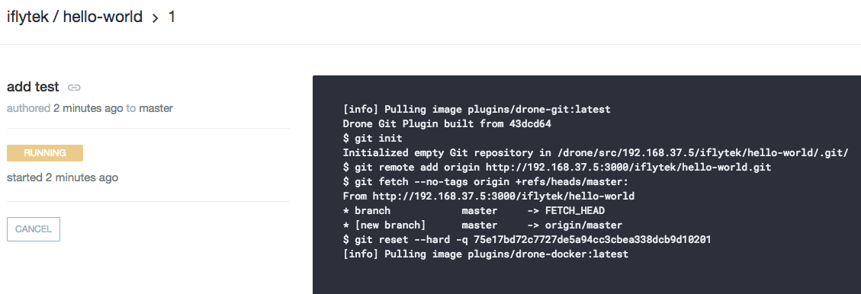
Push 触发构建

Slide 17
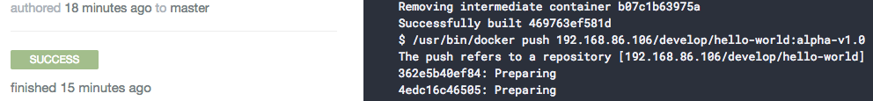
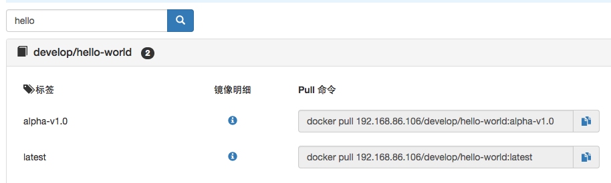
Push触发构建
可以看到drone构建成功后就自动push到了镜像仓库
仓库的地址用户什么的都在.drone.yml里面配置

Slide 18
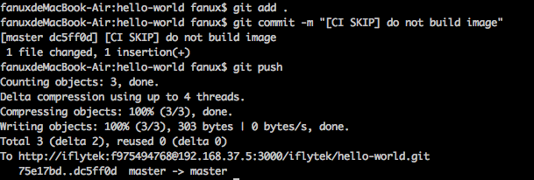
push代码但不构建
可以看到commit时加上 [CI SKIP] 就不会构建镜像了

Slide 19
持续集成架构概览
CI使用教程
开发人员行为准则
镜像交付
compose文件交付

Slide 20
开发人员行为准则
开发人员需要提供三个文件
Dockerfile - 构建镜像规则
.drone.yml – 持续集成配置
docker-compose.yml - 部署配置
关于docker-compose.yml文件
有开发环境，测试环境，和线上部署环境，不同的环境compose文件可能不同，如果不同，开发人员提供多个compose文件
保障测试人员和部署人员仅通过compose up命令即可部署完成，而不需要关注业务逻辑和配置。

Slide 21
开发人员行为准则 – 业务配置
禁止使用配置文件，使用其它方式取代，取消配置外挂宿主机操作。
命令行参数
使用命令行参数的好处是直接在docker-compose.yml文件中即可配置业务
confd管理
业务配置比较复杂可以考虑使用confd管理，confd可以设置一个配置模板，数据写在etcd中，容器启动时在etcd中获取数据填充模板，这样即可不用外挂配置文件，这也是云计算系统中最为推荐的配置管理方式。
使用confd管理时，开发人员需要提供初始化配置数据的脚本
原因：首先，配置文件依赖环境，所以放在镜像里显然不合适，因为启动容器后需要修改容器里的内容。
那么只能通过挂载到宿主机上，这样增加了宿主机与容器的耦合，也不利于容器的移植，增加了部署的复杂性
一但实例多了更是如此。

Slide 22
持续集成架构概览
CI使用教程
开发人员行为准则
镜像交付
compose文件交付

Slide 23
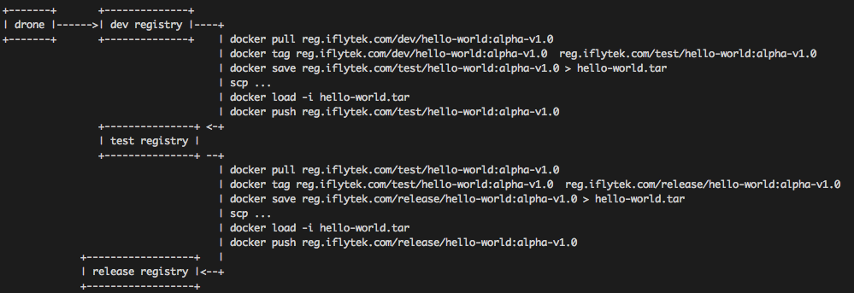
镜像交付-手动同步
测试人员将开发环境镜像同步到测试环境仓库中
运维人员将测试环境镜像同步到生产环境中

Slide 24
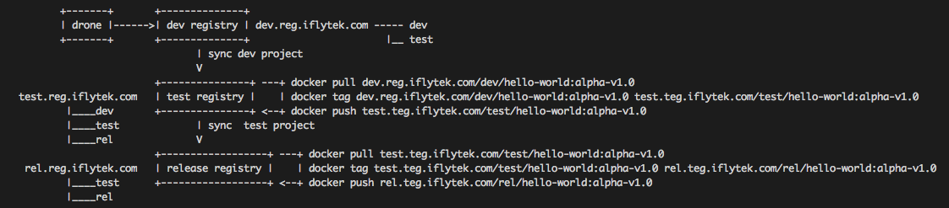
镜像交付-仓库同步 – 废弃，忽略本页
开发环境的仓库dev项目与测试环境的dev项目同步
测试人员将需要测试的版本从dev项目中移到test项目中
测试环境的test项目与生产环境中的test项目自动同步
线上运维人员将test项目中需要上线的版本移到rel目录中
三个仓库需要使用不同的主机名，并能相互解析

Slide 25
持续集成架构概览
CI使用教程
开发人员行为准则
镜像交付
compose文件交付

Slide 26
compose文件交付
由于测试人员和线上部署人员只需要镜像与compose文件而不需要源代码。所以把所有项目的compose文件集合放在一个git项目里集中维护
项目创建三个分支，master test rel，分别对应三个环境的compose文件，三个分支永不合并。
开发人员仅提供开发环境的compose文件或者compose文件模板

Slide 27
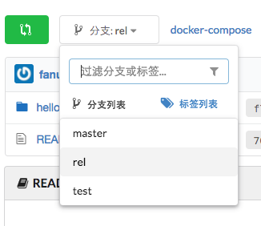
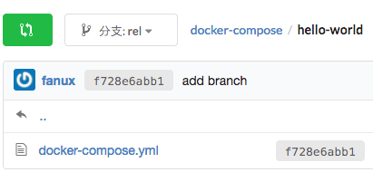
compose文件交付
以提供生产环境的compose文件为例，clone下docker-compose项目，然后在rel分支上操作并
提交到仓库

Slide 28



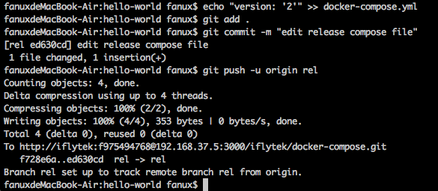
Compose文件交付 - git分支操作
查看当前分支
切换到rel分支
查看切换后所在的分支
修改当前分支内容并提交

